Slide 1


Slide 2


Slide 3
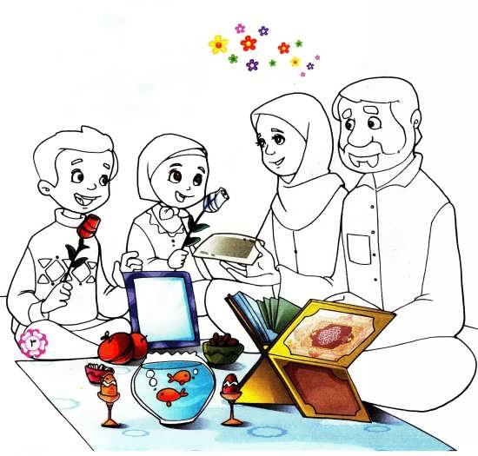
_{کلاس مجازی دوم دبستان}
_{بخوانیم}
_{درس چهاردهم}
_{نوروز}

Slide 4
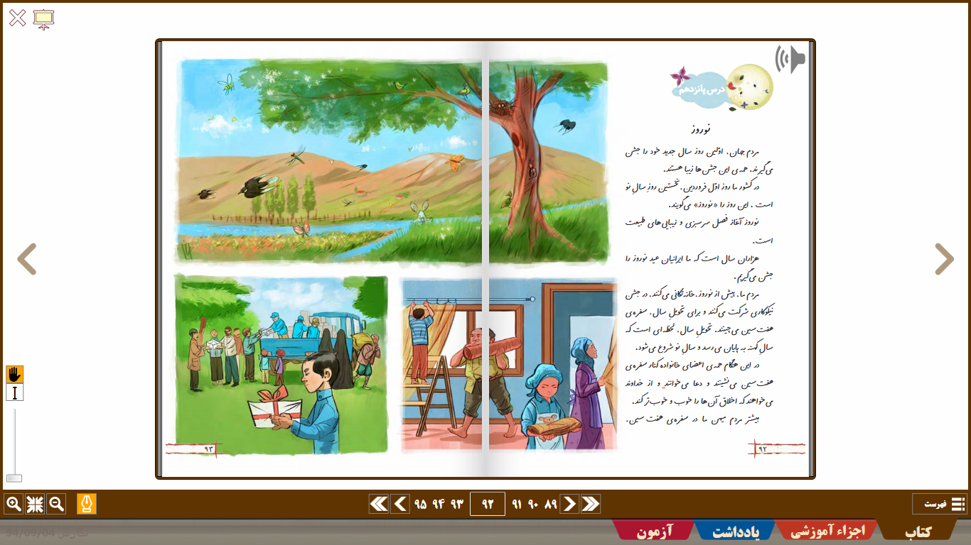

Slide 5
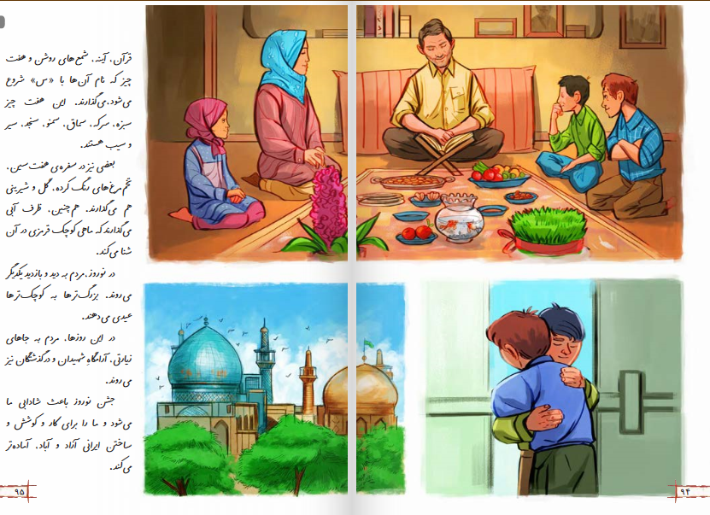

Slide 6
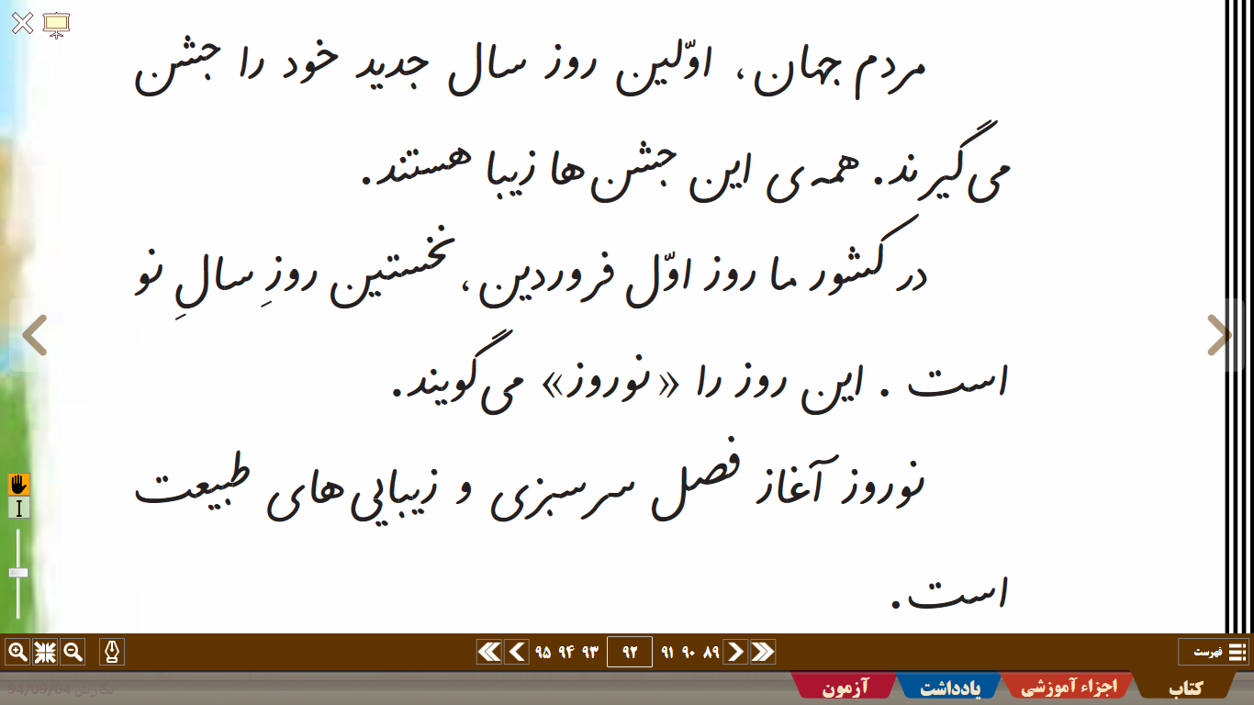

Slide 7
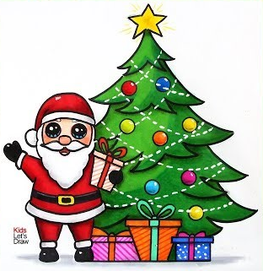

کریسمس

Slide 8
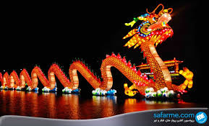
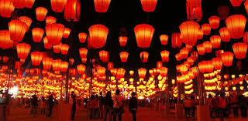
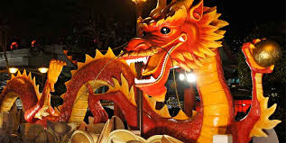
جشن سال نو چینی ها

Slide 9
نخستین: اوّلین آغاز: شروع

Slide 10
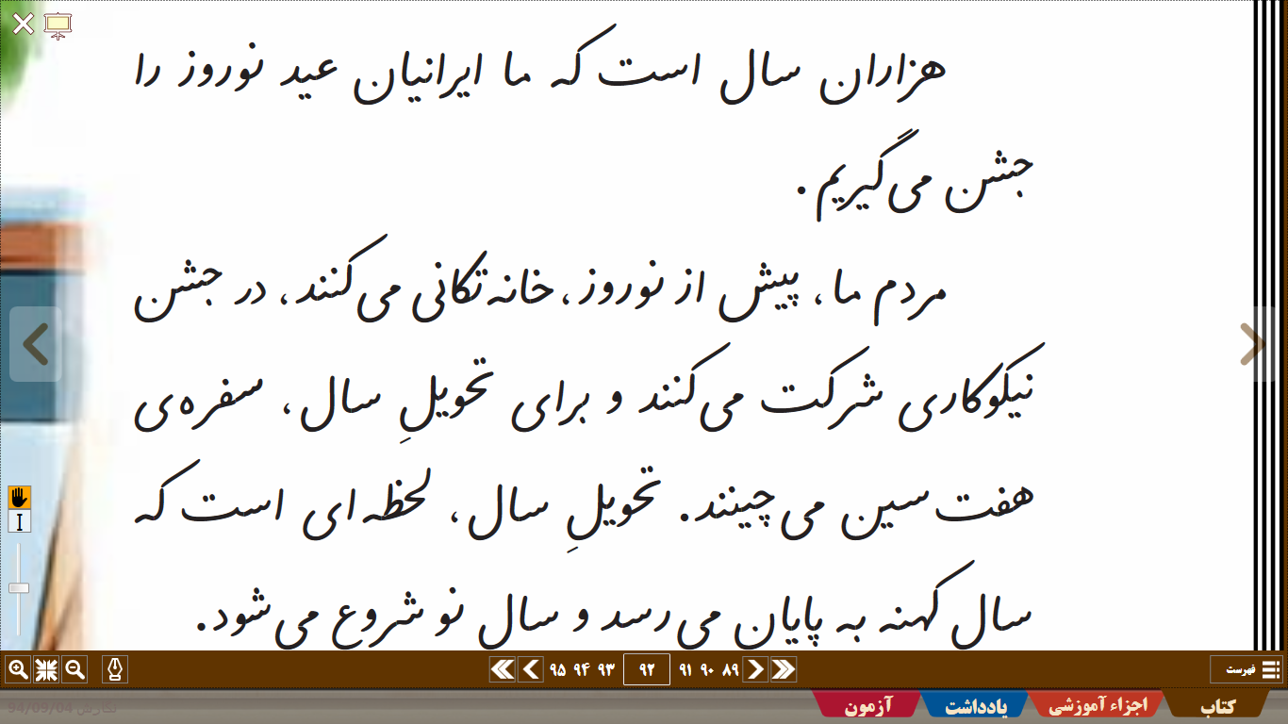

Slide 11
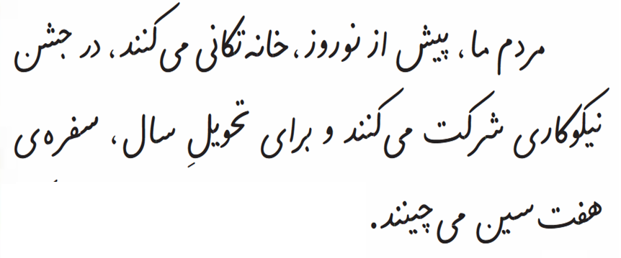
کارهایی که ایرانیان قبل از عیدِ نوروز انجام می دهند:

Slide 12
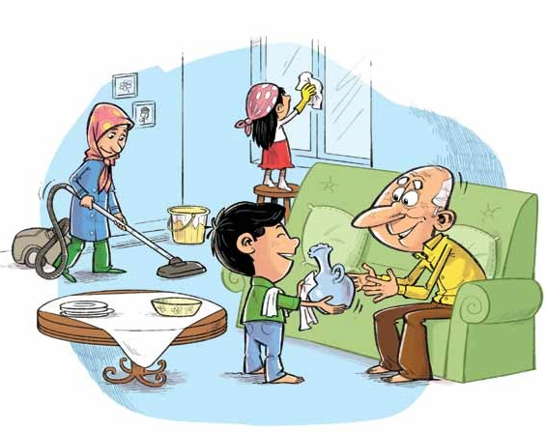
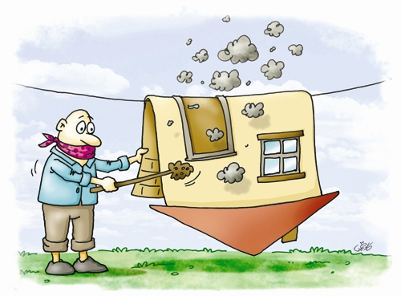
خانه تکانی

Slide 13

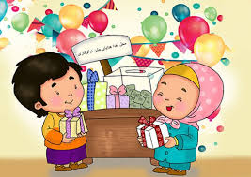
جشن نیکوکاری

Slide 14
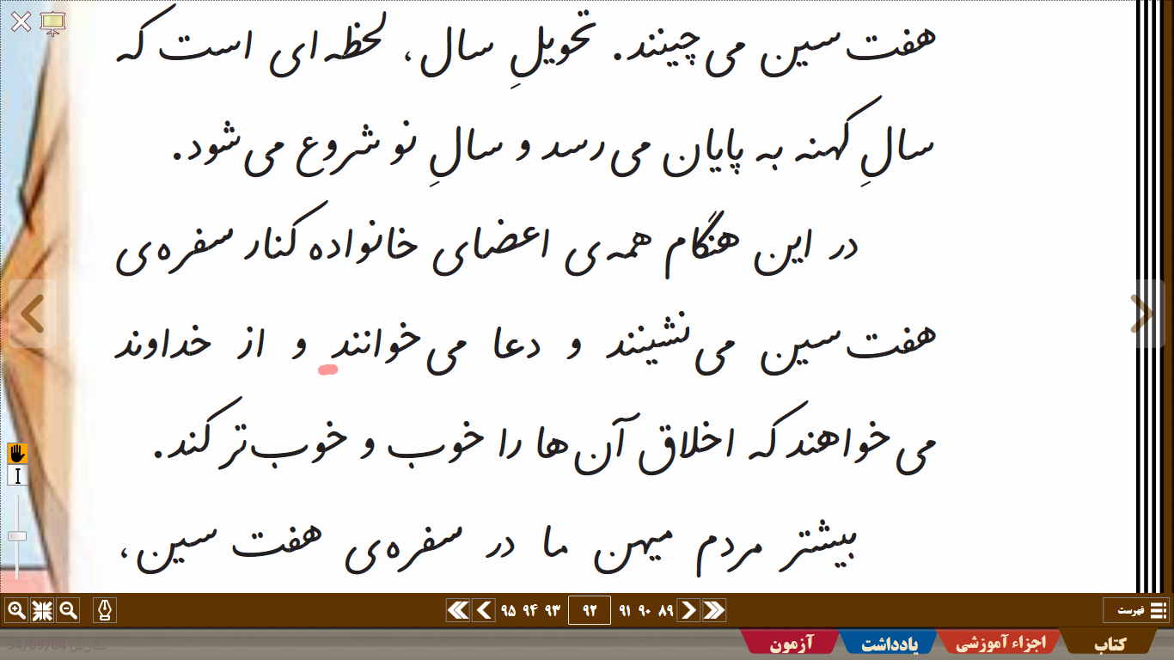
کارهایی که ایرانیان هنگام تحویل سال انجام می دهند:

Slide 15
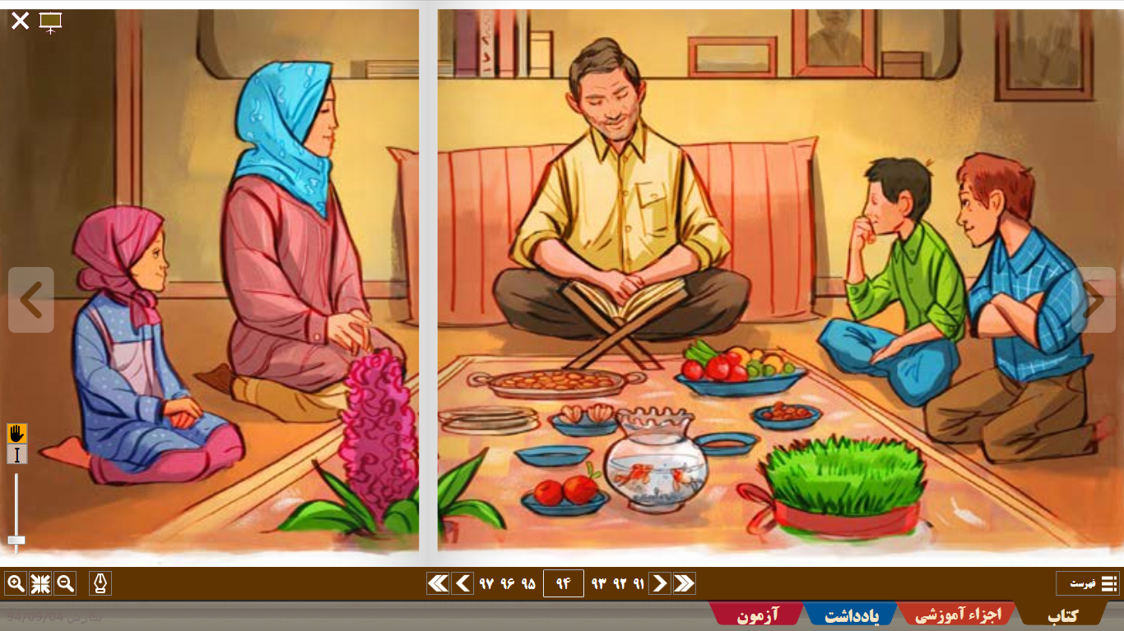

Slide 16
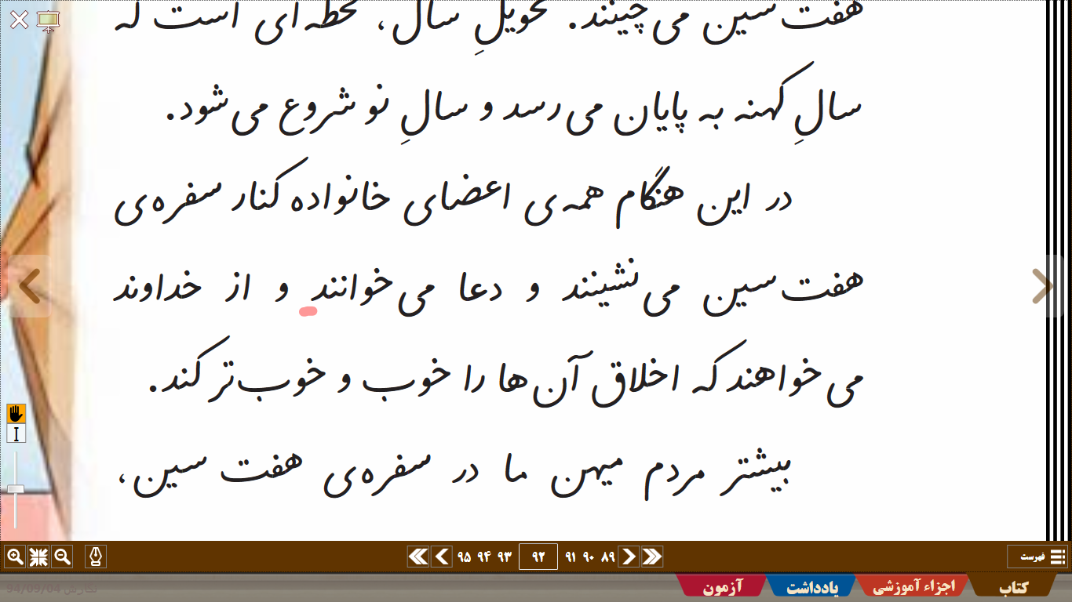
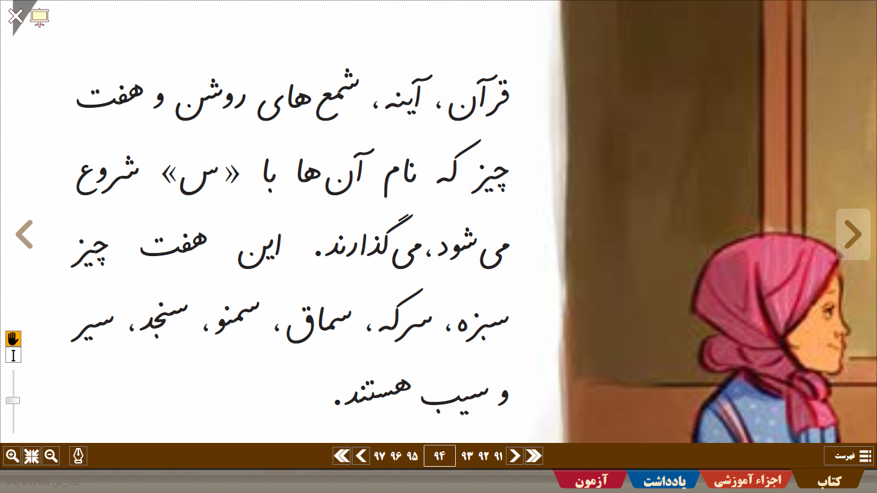
سفره ی هفت سین

Slide 17
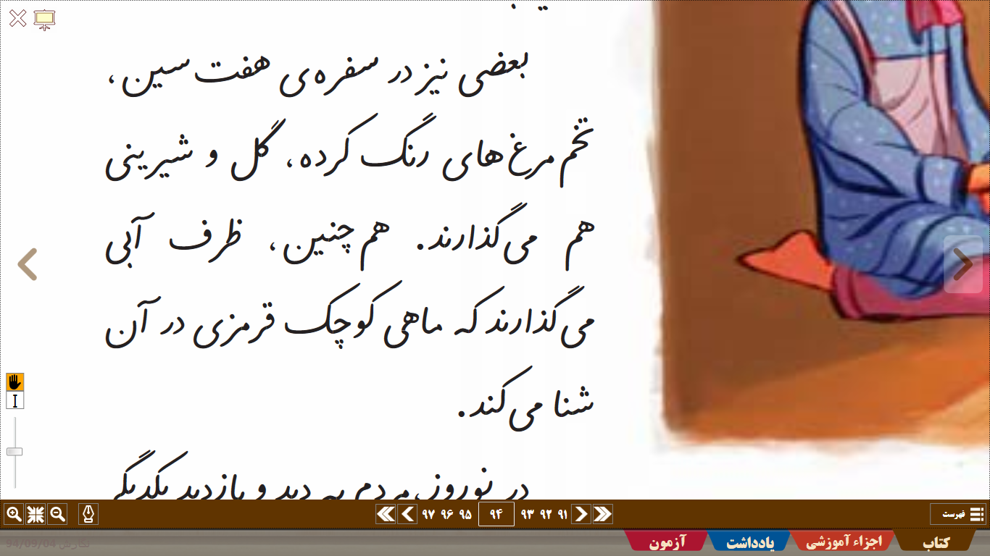

Slide 18


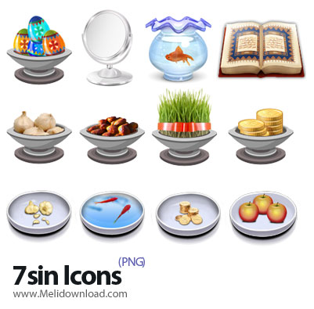
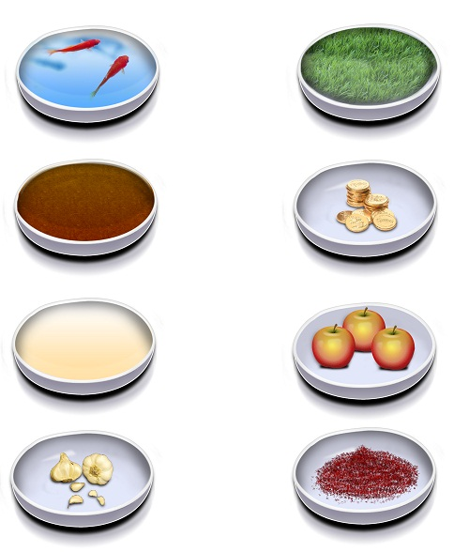

Slide 19
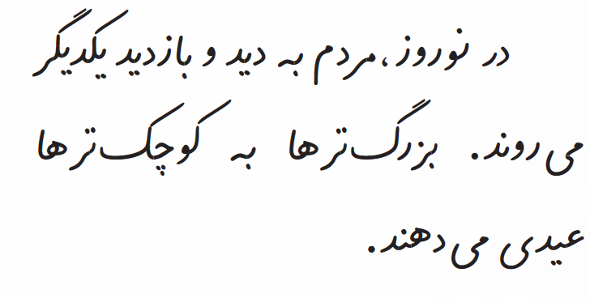

Slide 20

در نوروز 99 دید و بازدید نرویم.

Slide 21
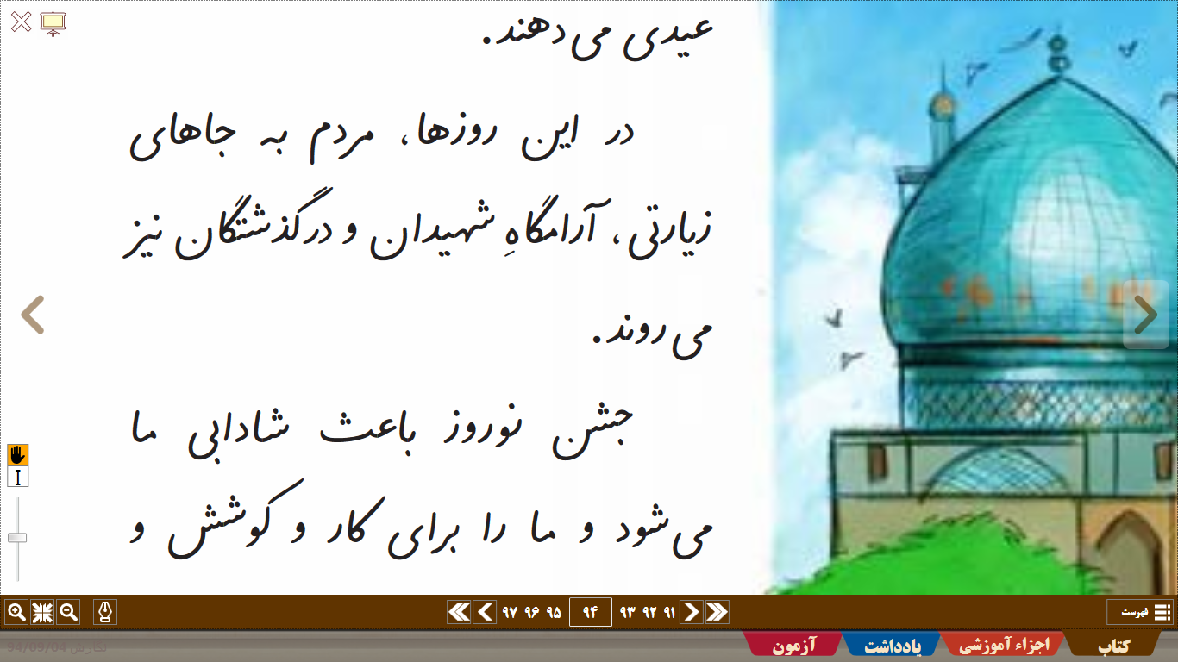

Slide 22
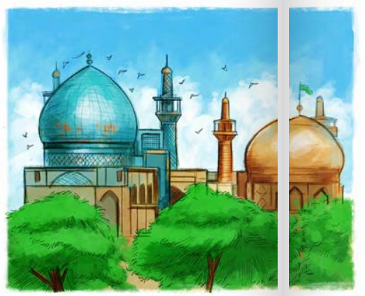

Slide 23

تلاش و فعالیت های تو در خانه
1- در مورد یکی از «سین» های سفره هفت سین تحقیق کن و در یک برگه آچار بنویس، دلیل گذاشتن آن «سین»در سفره چیست؟ و نماد چه چیزی می باشد؟

Slide 24
تلاش و فعالیت های تو در خانه
2- اگر قرار بود به جای هفت سین، هفت «ک» روی سفره ی می گذاشتی، چه چیزهایی را انتخاب می کردی؟

Slide 25
تلاش و فعالیت های تو در خانه
3- در کارهای قبل و هنگام عید نوروز مثل خانه تکانی، جشن نیکوکاری و... شرکت کن و گزارش تصویری آن را در گروه به اشتراک بگذار.

Slide 26

عیدتان مبارک

